Slide 1

«Книжная неделя»: воспитываем любовь к чтению.
Муниципальное бюджетное дошкольное образовательное учреждение
Детский сад № 310 «Снегири»
Подготовил:
Воспитатель группы «Светлячки»
Шайхатдинова С.А
Красноярск 2025 г.

Slide 2
Цель проекта: воспитание любви к чтению.
Задачи проекта:
Познакомить детей с понятием «библиотека» и ролью книги как источника знаний. Привить детям бережное отношение к книгам.
Развивать творческие способности и мелкую моторику через изобразительную деятельность (рисование сказочного героя Колобка) и изготовление своими руками именных книг.
Развивать связную речь, умение выступать перед сверстниками и делиться своими впечатлениями о прочитанном.
Укреплять детско-родительские отношения через организацию совместной творческой и познавательной деятельности (ремонт книг, подготовка докладов, чтение вслух в группе).

Slide 3

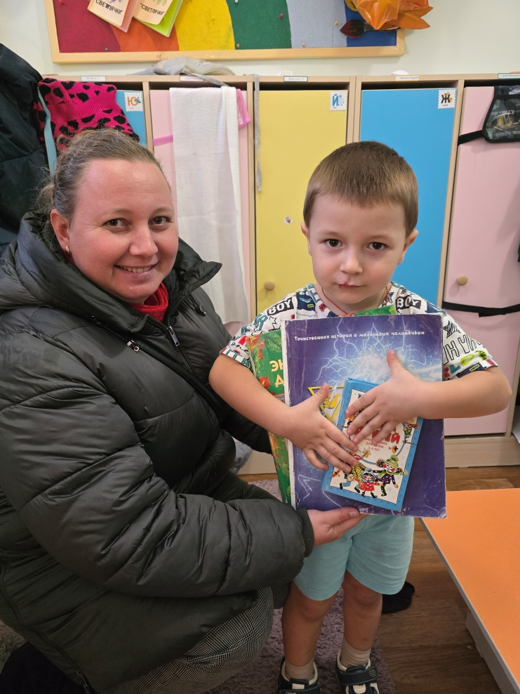
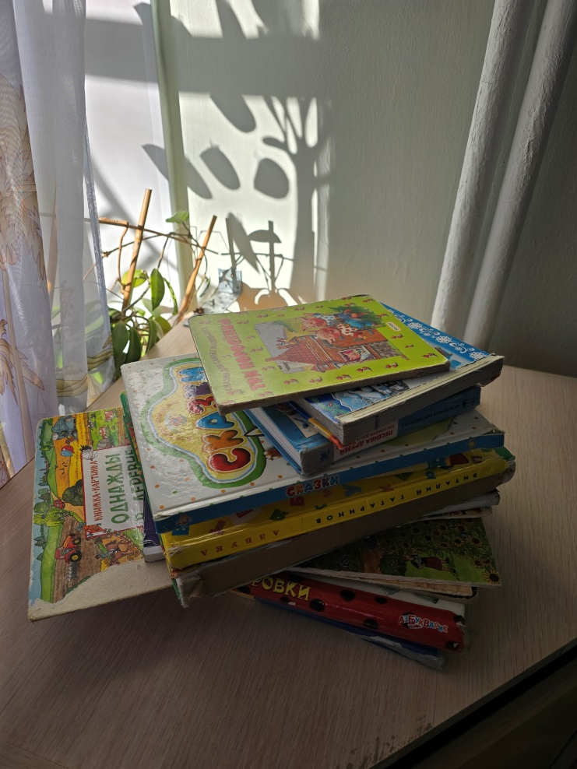
Отобрали книги, требующие ремонта
и родители с детьми чинили их дома.

Slide 4
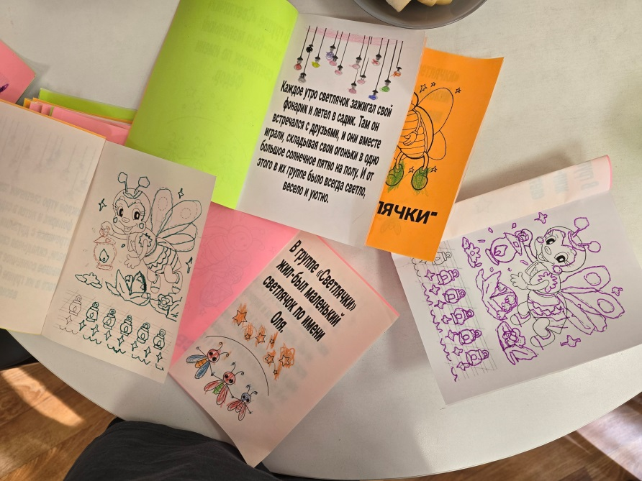
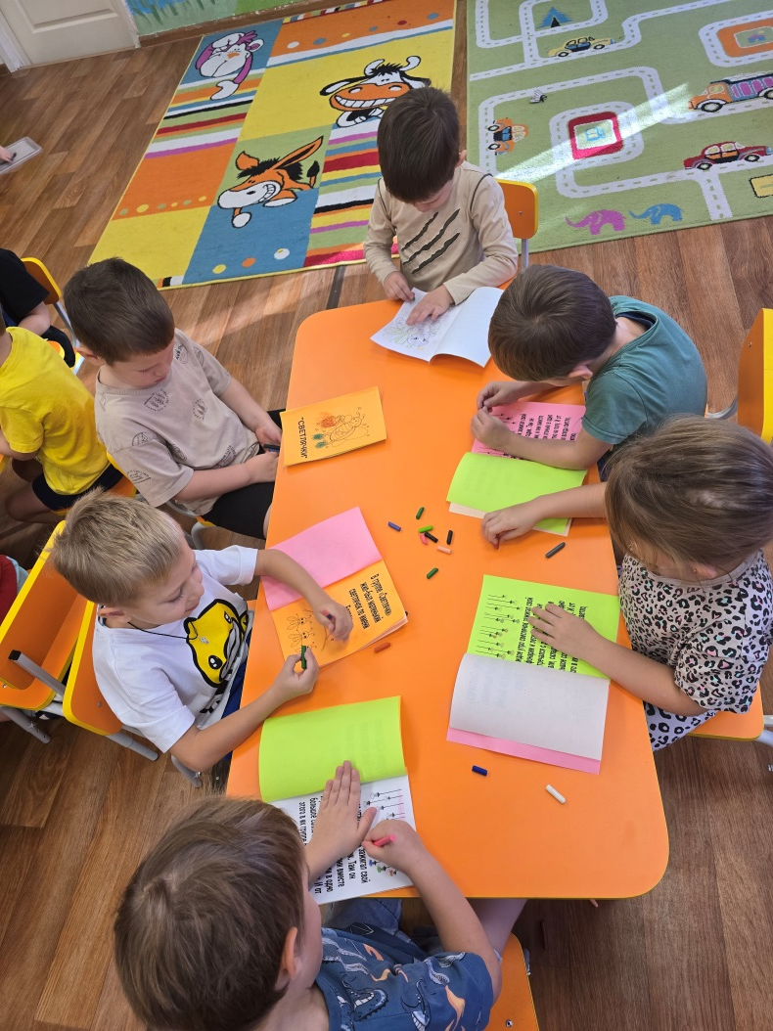

Для каждого ребёнка была напечатана своя Именная книга, где был представлен небольшой рассказ про Светлячка и его группу.

Slide 5
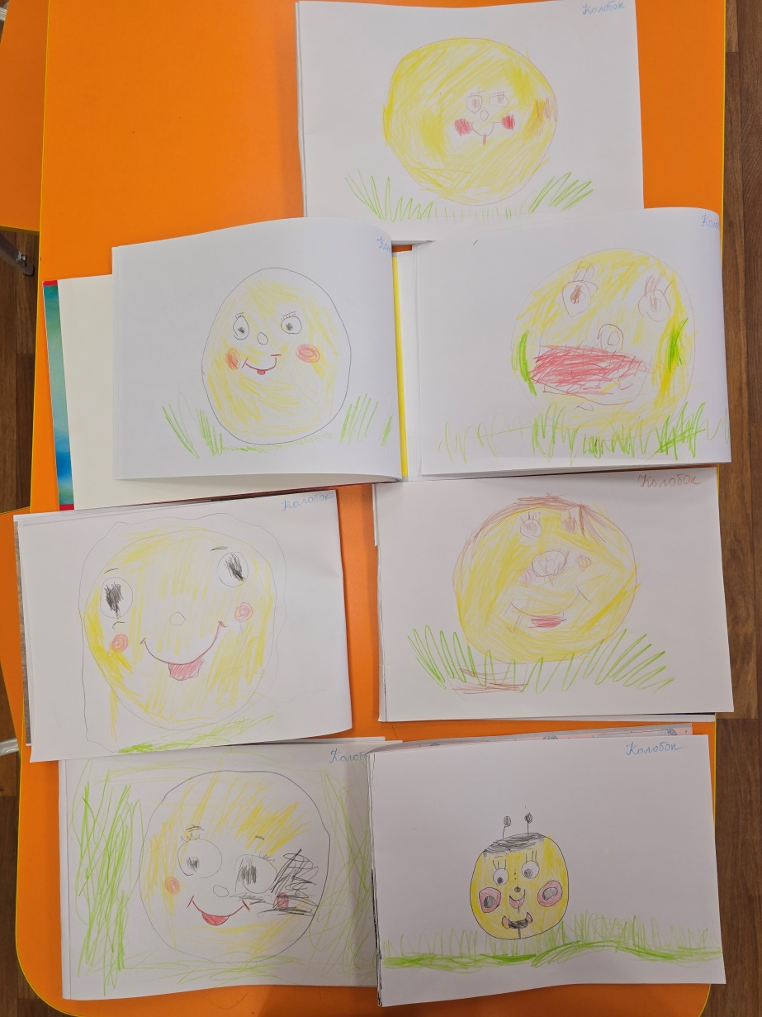

Читали сказку «Колобок» и рисовали главного героя.

Slide 6
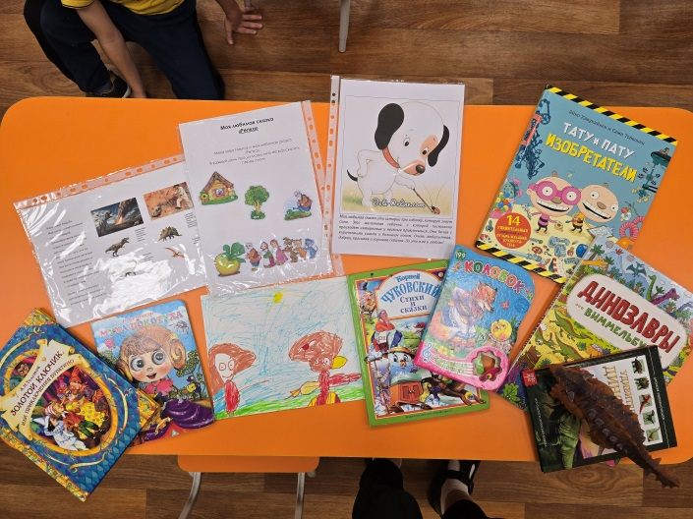
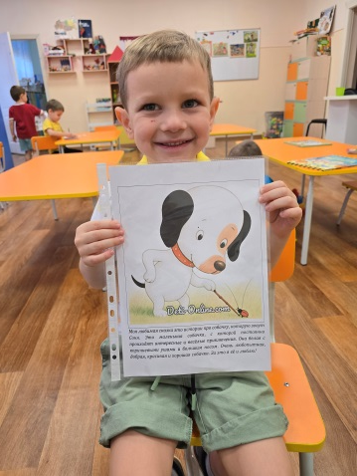
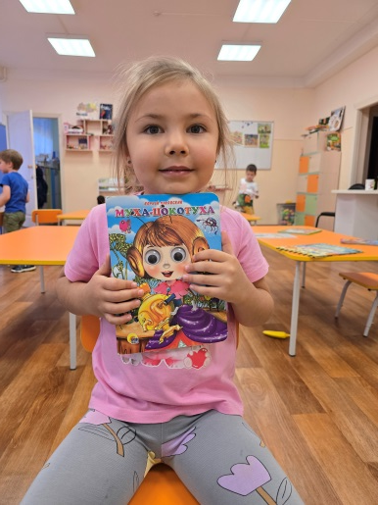
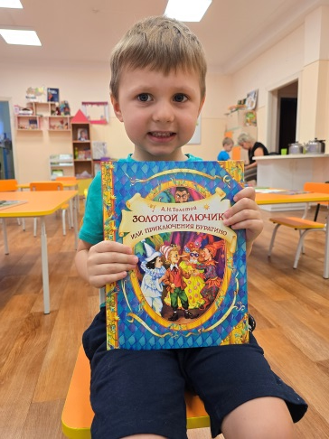
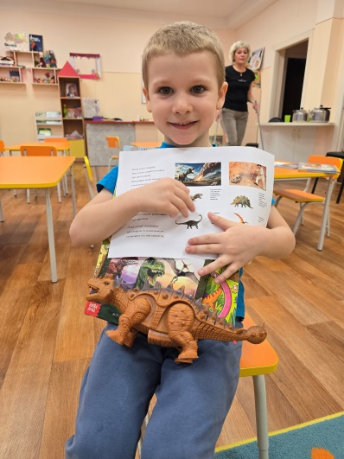
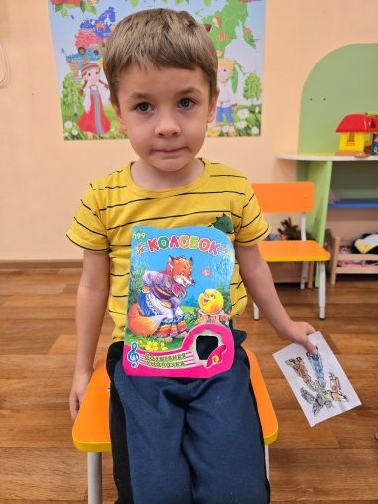
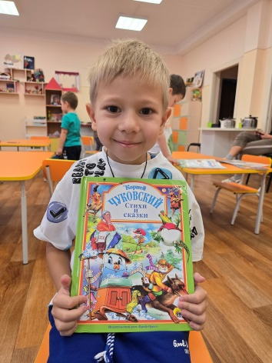
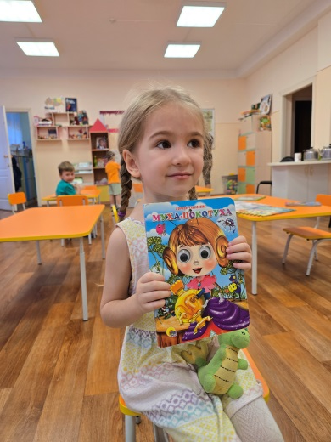
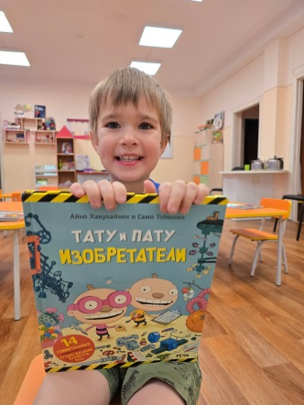
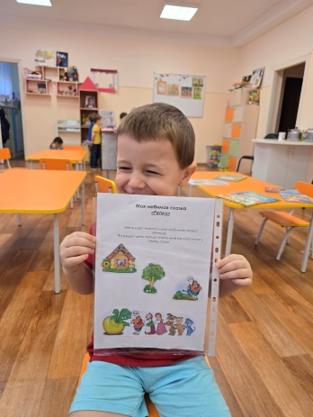
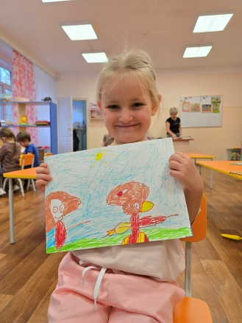
Готовили с родителями и выступали с докладом: «Моя любимая книга»

Slide 7
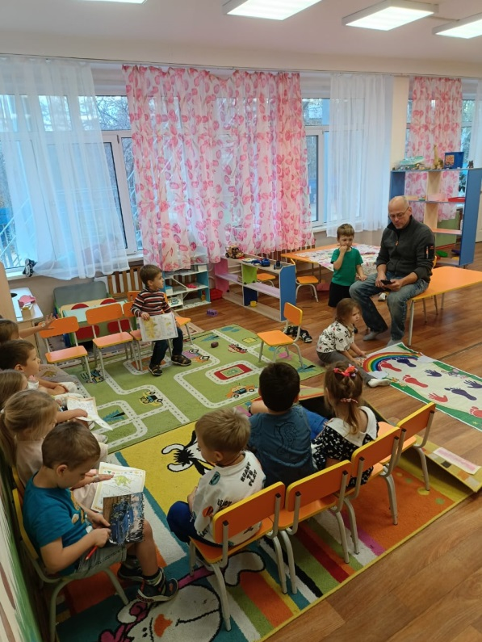
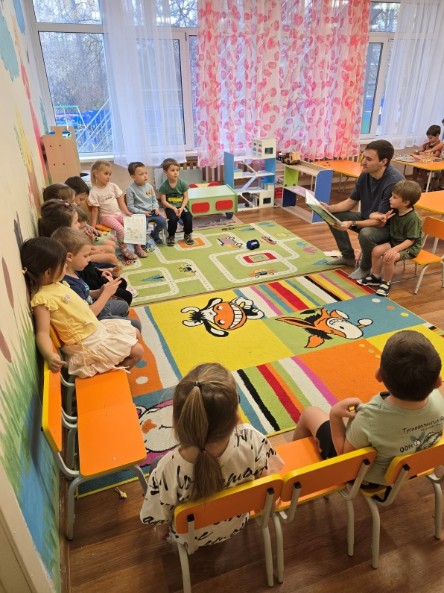
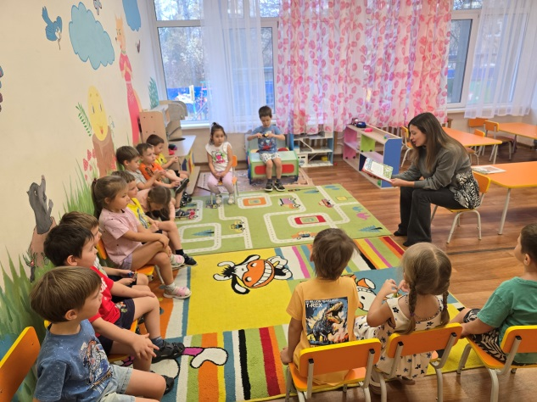
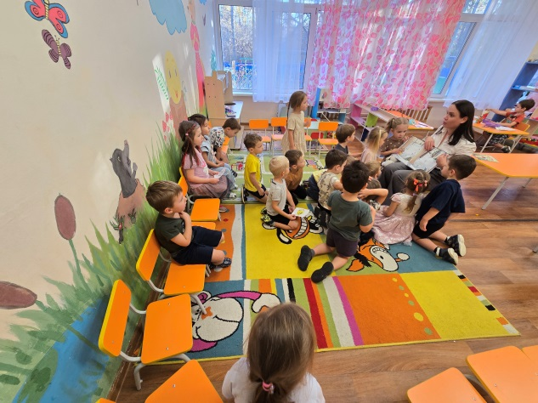
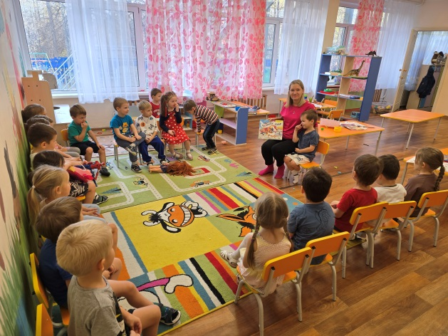
Родители читали ребятам книги, всем так понравилось, что решили сделать родительское чтение-доброй традицией группы.

Slide 8
Итоги тематической недели «Библиотека»:
В ходе недели были успешно проведены следующие мероприятия:
Дети совместно с родителями отремонтировали («полечили») повреждённые книги, проявив заботливое и ответственное отношение.
Каждый ребёнок подготовил и представил небольшой доклад на тему «Моя любимая книга», развивая навыки публичного выступления.
Был реализован творческий проект по рисованию известного сказочного героя — Колобка.
Каждый участник создал собственную именную книгу своими руками.
Родители активно участвовали в жизни группы, посещая занятия для чтения детям вслух.

Slide 9
Вывод:
Тематическая неделя «Библиотека» достигла своих ключевых целей:
У детей средней группы «Светлячки» не только сформировались основы бережного отношения к книге, но и укрепился устойчивый интерес к чтению и творчеству. Совместная деятельность детей и родителей создала особую атмосферу сотрудничества, превратив знакомство с миром литературы в увлекательный и многогранный опыт. Проект показал высокую эффективность взаимодействия семьи и детского сада в воспитании у дошкольников любви к художественному слову.

